Slide 1
BOOK SHOPPING MALL 기획안
(요구사항 분석, DB설계(ERD), 화면설계)
작성자 : 김영국

Slide 2
요구사항 분석
MAIN PAGE -> 메인 페이지, 빠른 메뉴
회원 -> 로그인, 회원 가입
상품 -> 상품 검색
장바구니 -> 상품 조회, 추가, 수정, 삭제
주문 -> 상품 주문, 조회, 취소
MY PAGE -> 메인, 주문 리스트 조회, 회원 정보 상세 수정 탈퇴
관리자 -> 상품 주문 회원 / 등록 추가 수정 조회 취소 삭제 탈퇴
공통 -> 화면 (타일즈) – 퀵메뉴 / 파일 베이스 인터셉터 로그

Slide 3
일정
MAIN PAGE ->
회원 ->
상품 ->
장바구니 ->
주문 ->
MY PAGE ->
관리자 ->
공통 ->

Slide 4
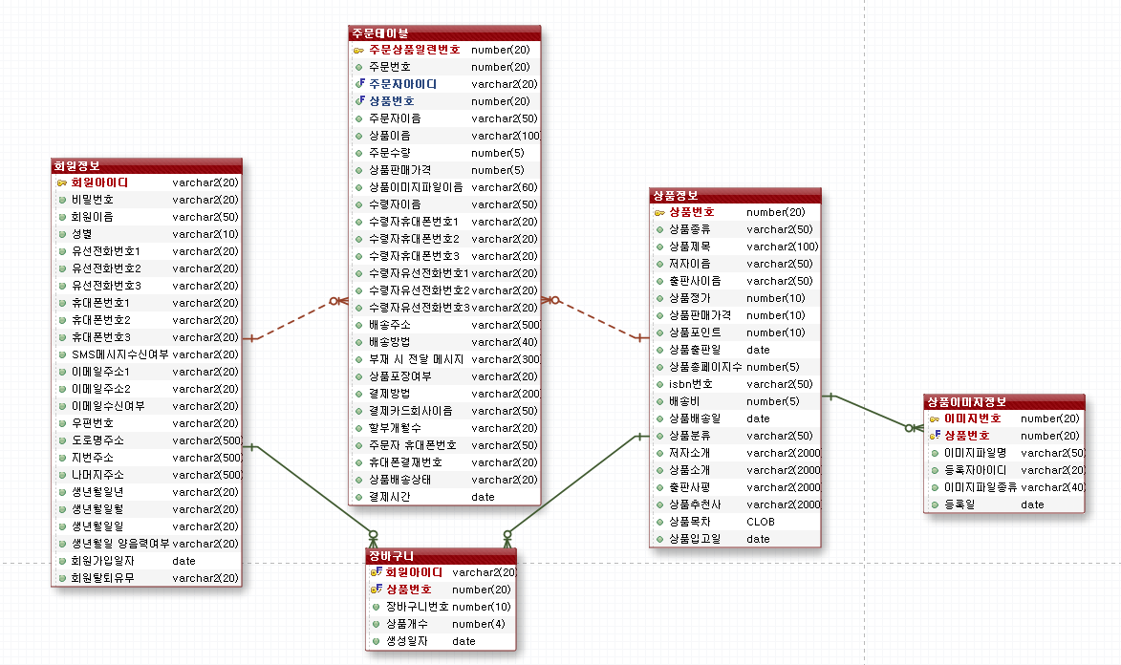
DataBase 설계 (ERD)

Slide 5
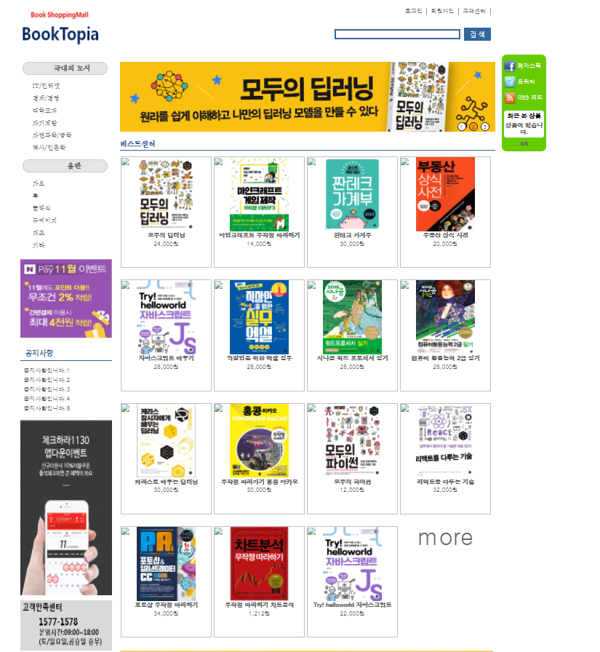
화면 설계

